Slide 1
TDD
Test-driven Development (TDD) Desenvolvimento dirigido a testes
lyndontavares@datapar.com.py
Fevereiro/2016

Slide 2
TDD
TDD é mais uma metodologia de projeto do que uma estratégia de testes; o seu nome simplesmente não faz justiça ao que ele realmente é. O principal conceito por trás disso é permitir que seus testes modelem a forma do design do sistema.

Slide 3
TDD
Dificuldades no aprendizado:
Falta de conhecimento em orientação a objetos: Quando o desenvolvedor não conhece orientação a objetos a fundo, ele sente dificuldades no momento da escrita do teste. Entender bem os conceitos e princípios do paradigma o ajudará a aprender TDD mais facilmente.
Pensar em cenários para os testes: Pensar em cenários não é algo tão natural. Lembre-se que um teste automatizado émuito parecido comum testemanual. Imagine quais os cenários você testaria em sua aplicação como um todo, e vá descendo de nível até imaginar como aquela classe deve responder de acordo com as diferentes entradas. (Test-Driven Development – pág. 142).

Slide 4
TDD
Benefícios:
Sistema com baixo acoplamento e com um conjunto de testes que confirmam todo o seu comportamento.
fornecem um tipo de documentação viva que descreve o que o sistema pode e não pode fazer.
Diminuição do tempo de depuração do código.
Redução dos gastos da empresa com o software.

Slide 5
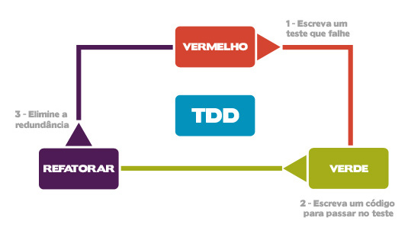
TDD

Slide 6
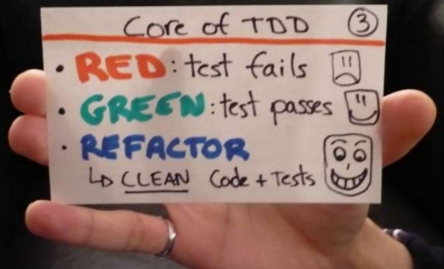
TDD

Slide 7
TDD
Princípios do TDD
KISS – Keep It Simple, Stupid. (simplicidade do projeto)
DRY – Don’t Repeat Youself (eliminar duplicidades)
Princípio da injeção de dependência (dependências fornecidas por container)
Interface Segregation principle (Interfaces magras)
YAGNI - You ain’t gonna need it (implementar só o necessário)
Babies Steps!

Slide 8
TDD
Alguns padrões de testes para TDD (Doubles Objects):
Dummy (passados mas não utilizados, preencher parâmetros)
Stub (fornecem respostas prontas)
Spy (proxy de objetos reais, usa mock. Inspecionar falhas)
Fake (implementa funcionalidade úteis aos testes, substituição barata de obj.real)
Mock (simulação do objeto difíceis de serem reproduzidos. verificação do comportamento)

Slide 9
TDD
Estilo de Teste Clássico versus Mockista:
TDD clássico utiliza objetos reais quando possível e um similar quando não há condições de se utilizar o objeto real. Desta maneira, no clássico poderia utilizar um objeto estoque real e um similar para o serviço de e-mail. O tipo do similar na verdade não interessa tanto.
TDD mockista, por outro lado, irá sempre utilizar um mock para qualquer objeto que tenha um comportamento interessante. Neste caso, irá utilizar um mock tanto para o estoque quanto para o serviço de email.

Slide 10
TDD
Framework de testes Mock:
Mockito (dummy, stubs e mocks)
https://github.com/kbaribeau/mockito-examples
Framework de testes BDD:
Cucumber (BDD toma uma abordagem mockista)
https://cucumber.io/

Slide 11
TDD
Princípios de nomenclatura na linguagem Java
http://www.javabuilding.com/principles/nomenclatura.html
Clean Code: A Handbook of Agile Software Craftsmanship

Slide 12
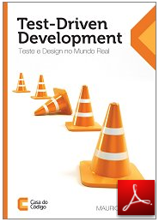
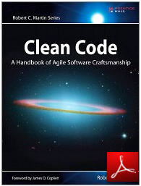
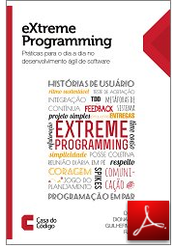
TDD
Referências:

